Slide 1


PORTFOLIO

Slide 2

기획의도
포트폴리오 제작에 있어 가장 중요한 것이 무엇일까 생각했습니다.
'어떻게하면 좀 더 깔끔하게 분류하고 잘 보여드릴 수 있을까'에
대한 고민을 많이 한 것 같습니다.
제 포트폴리오 작업은 템플릿을 리디자인해서 만든 작업도 존재하고,
제가 기획부터 디자인 그리고 코딩까지 이어진 작업물들이 많습니다.
그래서 이 부분의 디자인/ 기능적인 부분을 상세하게 설명을
드리지 않으면 안될 것 같다는 생각이 들었습니다.
기능적으로는 좀 더 깔끔하게 보여드릴 수 있도록
상세 페이지를 분류하는데 중점을 두었고
디자인적으로는 제 작업물을 당신에게 보내드린다는
의미를 담고 싶었습니다.

Slide 3

DESIGN CONCEPT
PORTFOLIO
제 포트폴리오의 키워드는 'POST' 입니다.
저는 작업물을 '보낸다'는 것에 중점을 두어 디자인 했습니다.
해서 엽서형식의 디자인을 통해 포트폴리오를 보여드리고자 합니다.
작업물을 보여드리는 포트폴리오지만 포트폴리오 또한
하나의 작품이 될 수 있도록 노력했던 것 같습니다.

Slide 4



작품분류
반응형 WEB SITE
WEB SITE
MOBILE APP

Slide 5
메뉴구성
MAIN
PROJECT
ABOUT
CONTACT
가장 첫 페이지를 볼 수 있습니다.
작업물을 볼 수 있습니다.
작업자에 대한 정보를 볼 수 있습니다.
연락처 등 메시지를 보낼 수 있습니다.

Slide 6
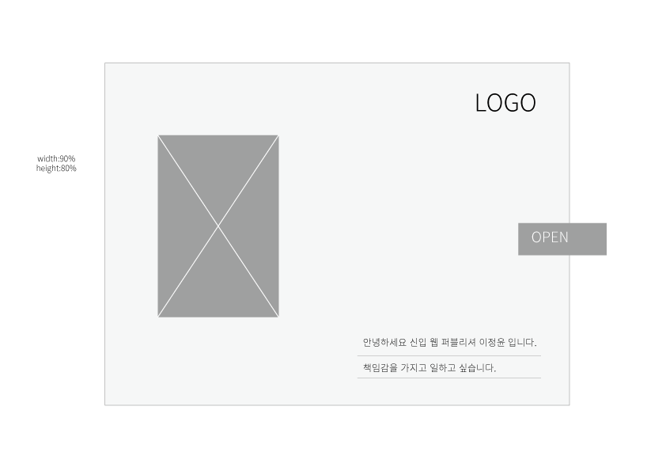
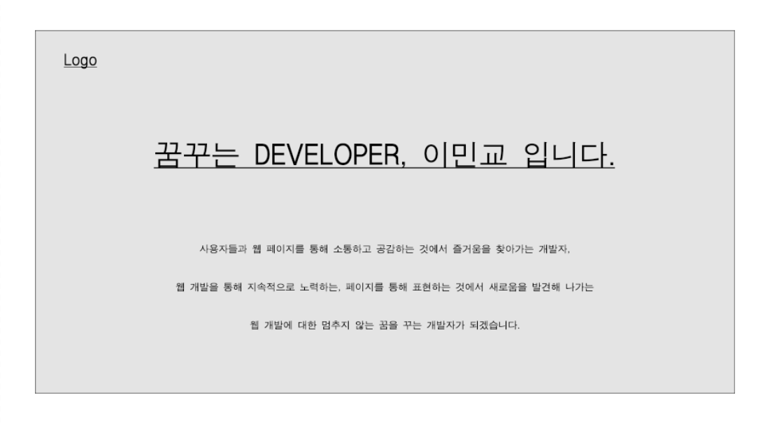
WIRE
FRAME
HEADER
CONTENTS

Slide 7
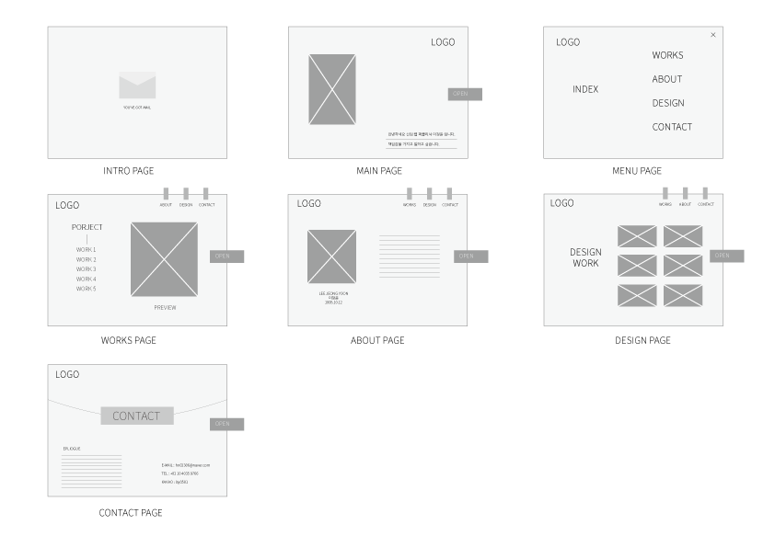
PROTO
TYPE
1. 페이지를 가로로 구성해 네비게이션에
따라 페이지를 이동할 수 있도록 만든다.
2. 텍스트를 통해 사용자가 원하는
화면으로 넘어갈 수 있도록 만들었다.
3. 네비게이션은 메뉴바 버튼&상단
네비게이션을 만들어 사용자가 편리한
것을 이용하도록 만들었다.
4. 반응형 작업이 이뤄질 수 있도록 계획

Slide 8
FONT
'Raleway', sans-serif;
'Ibarra Real Nova', serif;
포인트가 될 수 있는 텍스트에는 serif 체를 사용하고
대부분의 텍스트에는 sans-serif 체를 사용했습니다.

Slide 9
COLOR
#172214
바탕색
#767773
텍스트
#dfdfdf
메뉴바
#bbc1b6
서브페이지
포인트 색상은 녹색 계열을 ,
전체적으로는 회색 계열의 색상을 많이 사용했습니다.

Slide 10









ICON
SUB PAGE
ABOUT PAGE

Slide 11
SCREEN

Slide 12
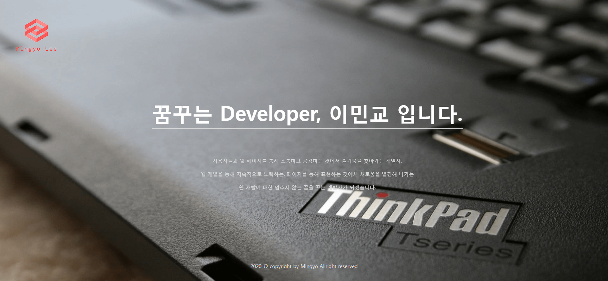
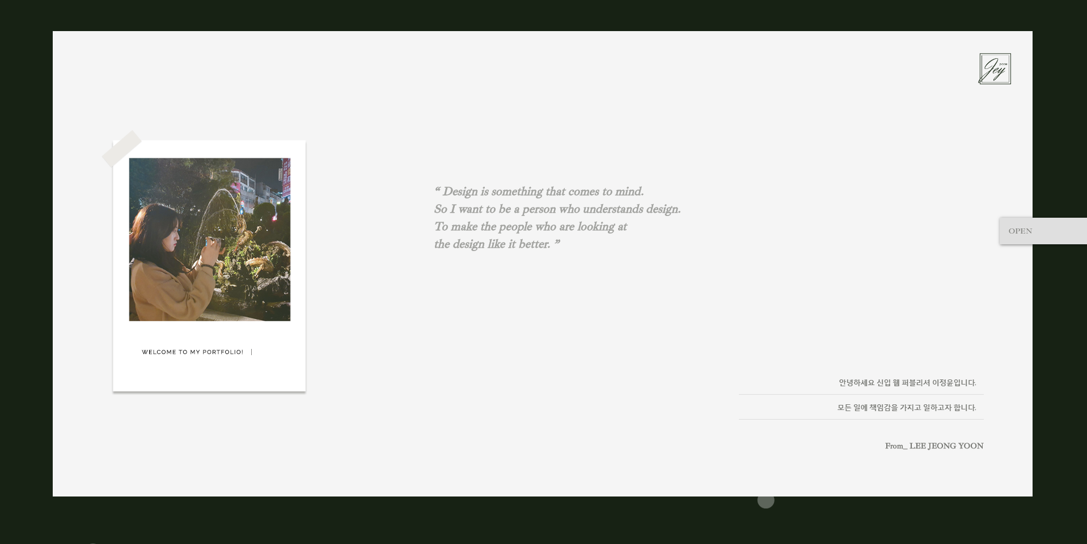
MAIN
메인 페이지이며 잠시의 Delay 후 포트폴리오 페이지로 이동합니다.

Slide 13
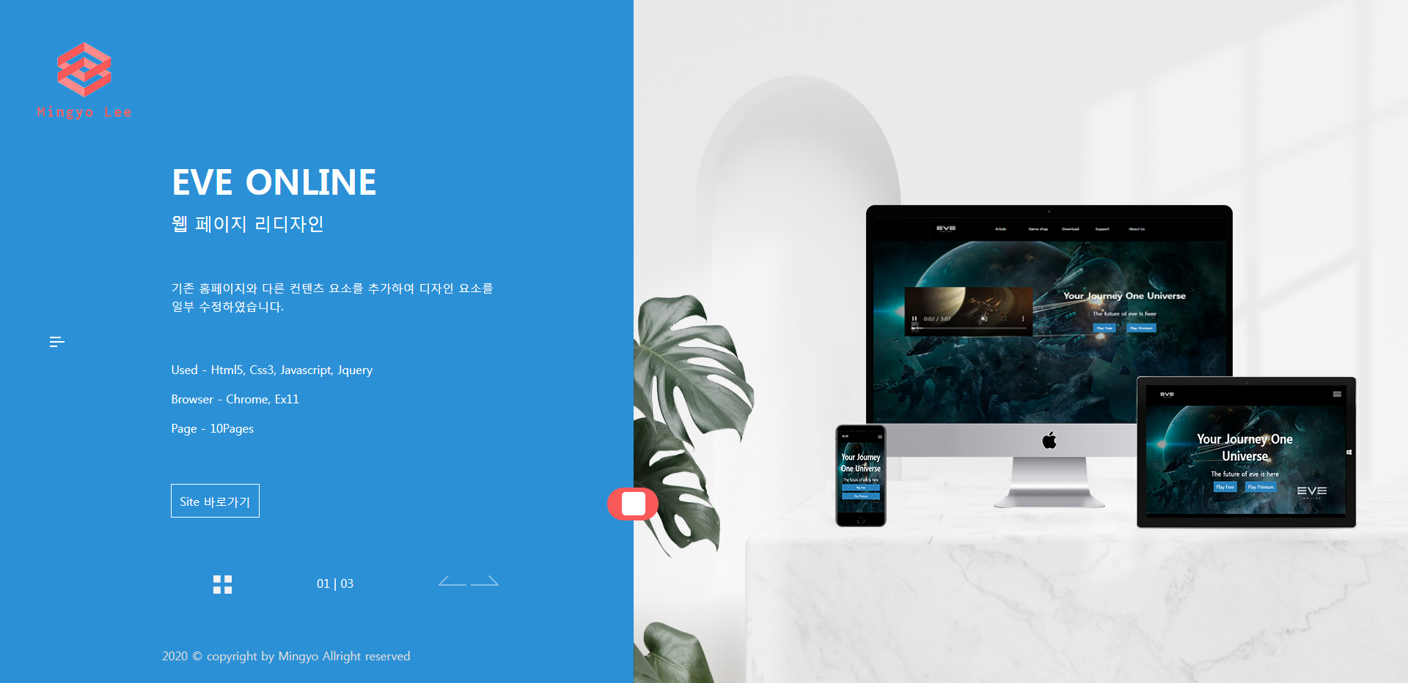
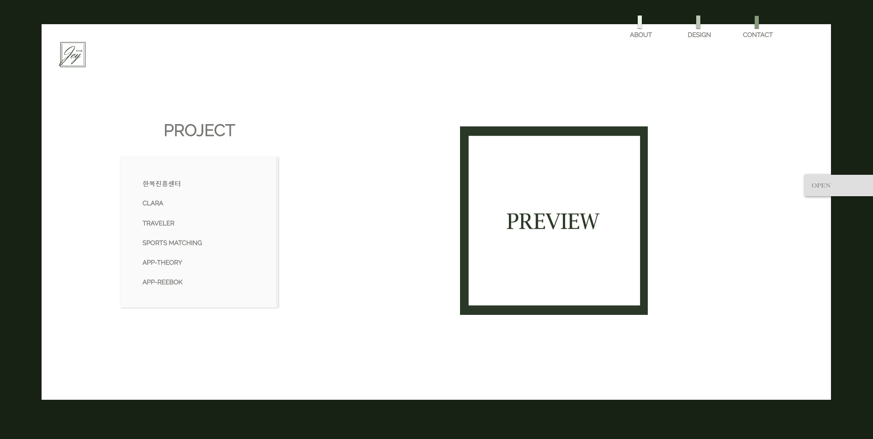
WORK
좌측에 해당 포트폴리오에 대한 간단한 설명을, 우측에는 해당 포트폴리오의 디바이스별 인덱스 페이지로 구성하였고, 사이트 바로가기를 누르면 해당 페이지로 이동하게끔 설정하였습니다.

Slide 14
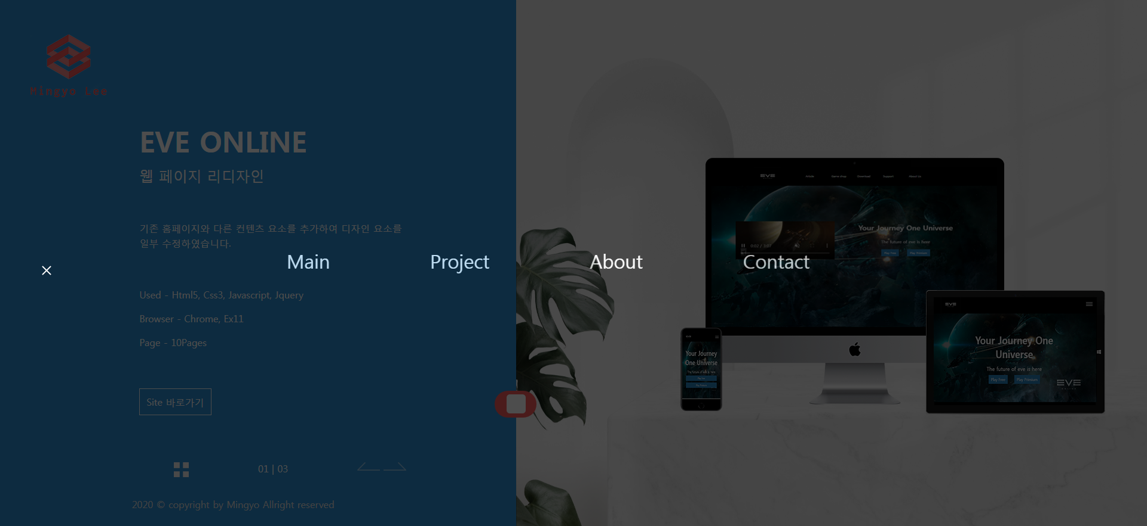
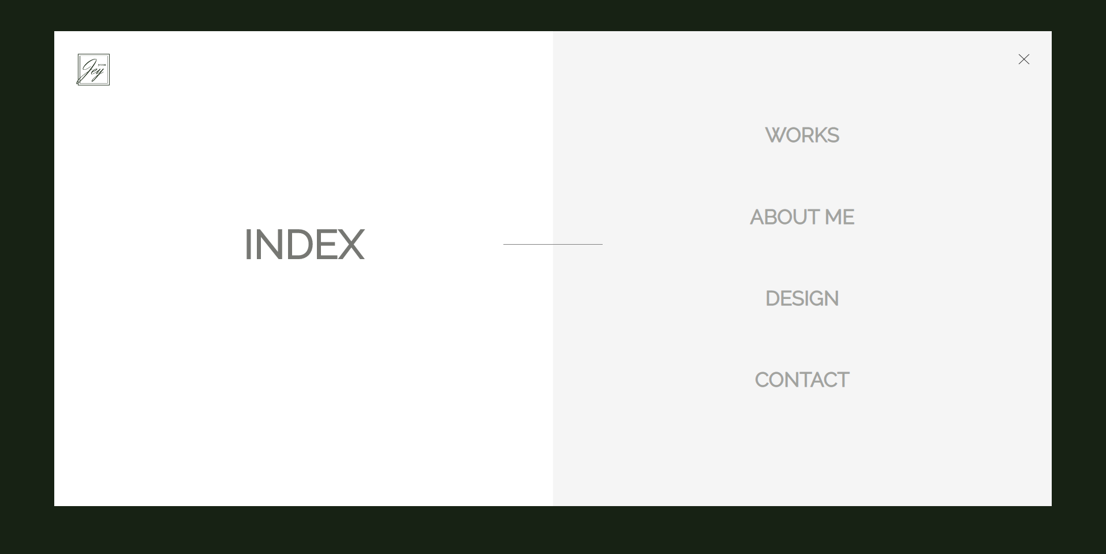
MENU
버거메뉴를 클릭하면 나타나는 2depth메뉴이며 해당 메뉴를 클릭하여 다른 페이지로 이동 할 수 있습니다.

Slide 15
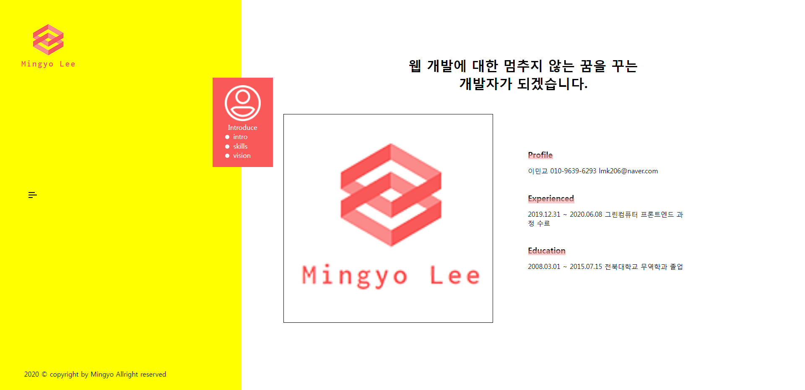
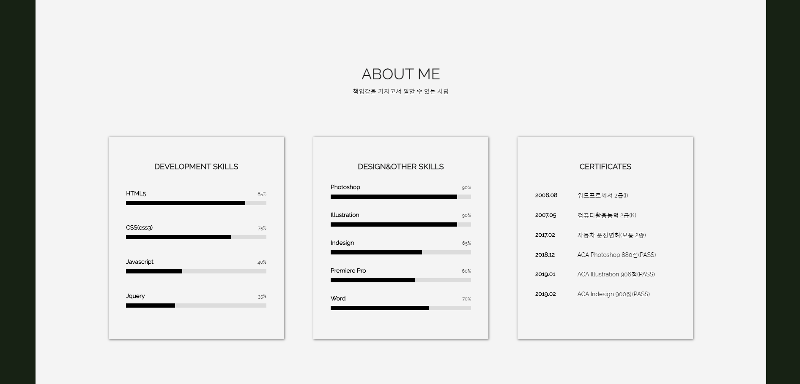
ABOUT
간단한 프로필과 사용할 수 있는 스킬, 가고 싶은 회사에 대한 이야기가 있습니다.

Slide 16
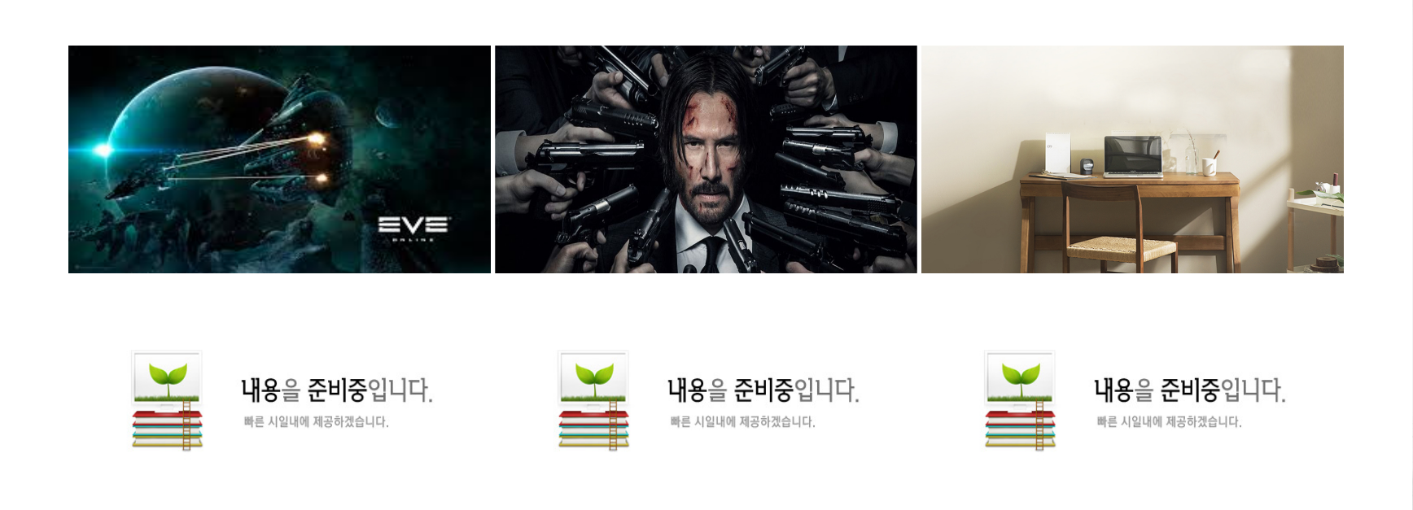
DESIGN
포트폴리오 리스트를 작성하여 제작된 포트폴리오를
한번에 볼 수 있습니다.

Slide 17
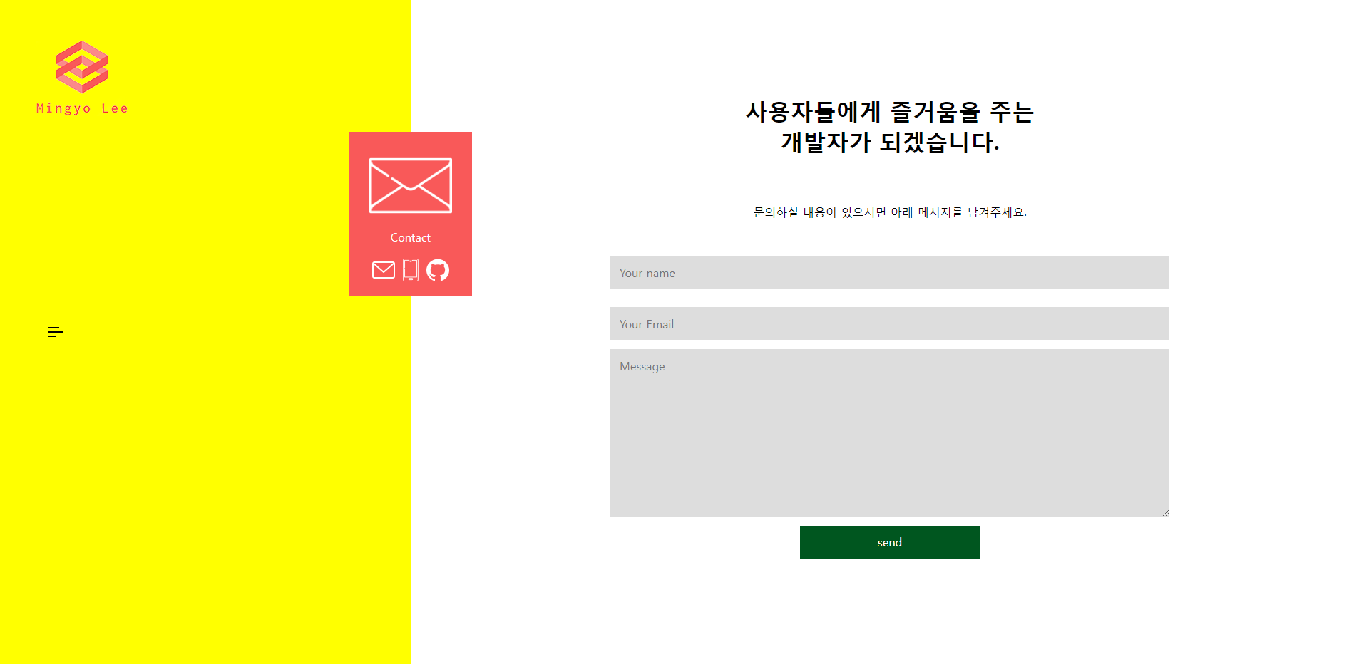
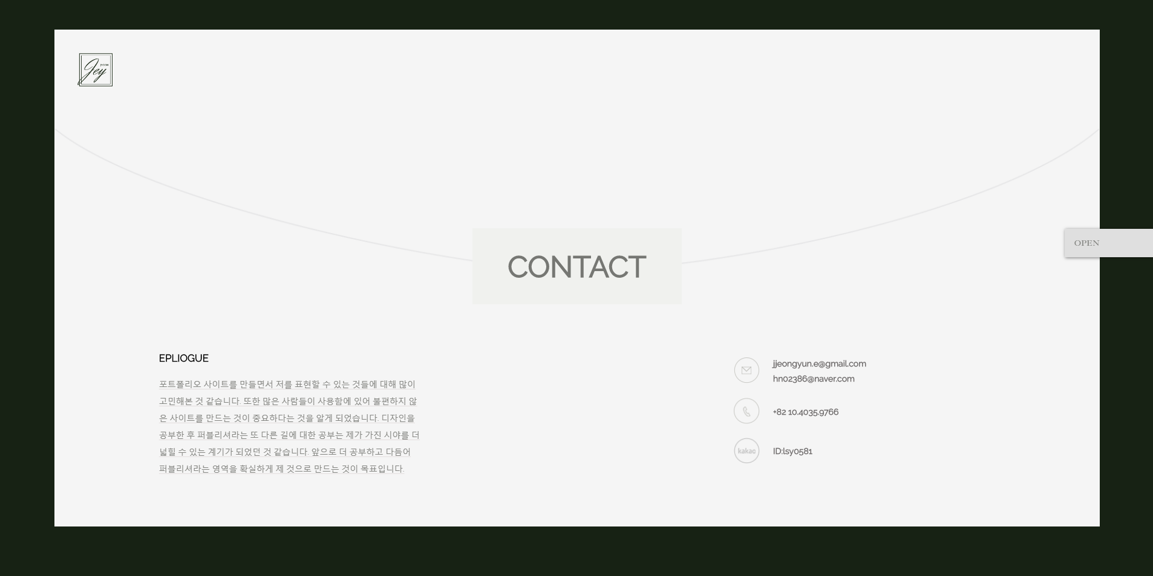
CONTACT
CONTACT 페이지로 끝나며, email, tel, github로 연결 할 수 있는 링크가 있고, 메시지를 남길 수 있습니다.

Slide 18
제작후기
처음 포트폴리오를 만들면서 “내가 잘 할 수 있을까?”에 대한 의구심이 많았습니다. 프론트 엔드와 전혀 관련 없는 학과, 전무한 지식, 프론트 엔드에 대한 회의감이 많이 있었고, 이 분야에 대해, 그리고 스스로가 능력발휘를 할 수 있을 지에 대한 의구심이 컸습니다.
그러나 미흡하더라도 도전을 멈추지 않았고, 어렵더라도 포기 하지 않았습니다. 포트폴리오 구성요소를 하나씩 채워갈 때마다 처음의 의구심보다는, “구현 되어지는 결과물”에 대한 호기심과 즐거움이 스스로를 움직이게 만들었다고 생각합니다.
프론트 엔드에 도전하면서 디자인에는 정말 재능이 없었고, 코딩에는 더 재능이 없었기에 매우 힘들었습니다.
그러나 힘든 과정을 거치며 포트폴리오를 만들어 냈고, 미완성된 부분이 아직은 많이 있지만 웹 구현과 개발에 대해서 배울 점이 많아 즐거웠다고 생각합니다.
새로운 분야에 대해서 도전을 하는 것은 두려움을 불러일으키지만 그 과정을 겪어 나가며 변하는 스스로의 모습을 기대한다면 결코 의미 없는 도전이 아닌, 자신을 변화시키고 새로운 능력을 부여해 나가는 의미 있는 도전이라고 생각합니다.
아직은 많이 미흡하지만, 즐거운 포트폴리오 제작이었다고 생각합니다.

Slide 19
포트폴리오 URL
http://pfolio.dothome.co.kr/

Slide 20
THANK YOU

